Slide 1
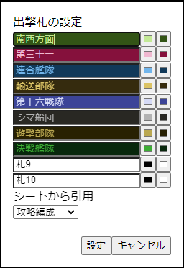
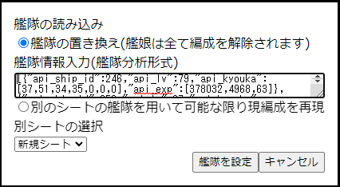
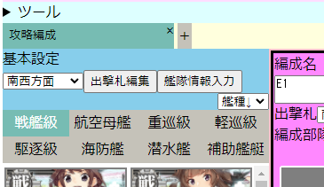
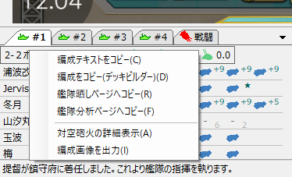
文字色
背景色
２．札のテキストと色の設定
１．シートの生成
選択
３．艦隊情報の入力
クリック
テキスト入力
右クリック
七四式でのテキスト取得
クリック
クリック

Slide 2
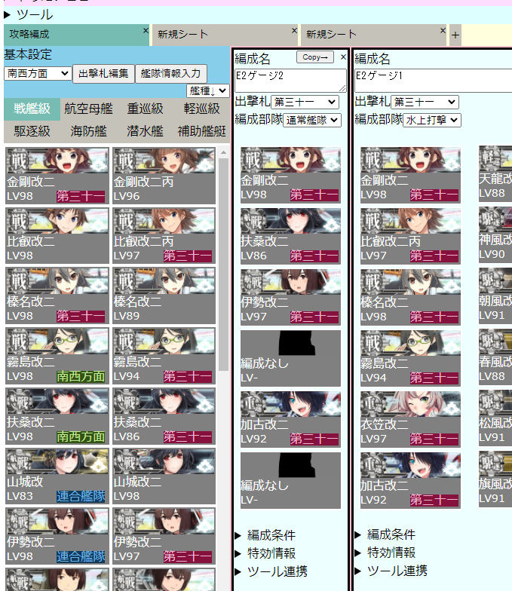

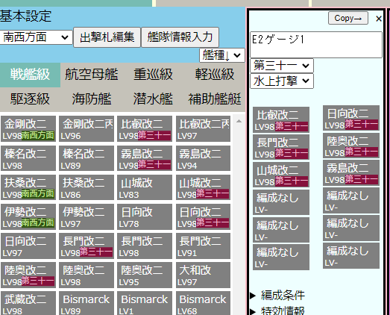
ページの状態を
キャッシュに保存
アクティブシートの編成を
CSVファイルで出力
編成セットの追加
編成セットの削除
表示スタイルの変更
出撃札の選択
部隊の種類の選択
ドラッグ&ドロップで編成
編成内ドラッグ＆ドロップで
並べ替え
編成外ドロップで
編成解除

